Slide 1
11、CNN-Based Object Detection 目标检测算法
罗志明
zhiming.luo@xmu.edu.cn

Slide 2
提纲
目标检测定义
R-CNN系列算法
R-CNN
Fast R-CNN
Faster R-CNN

Slide 3
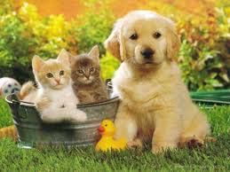

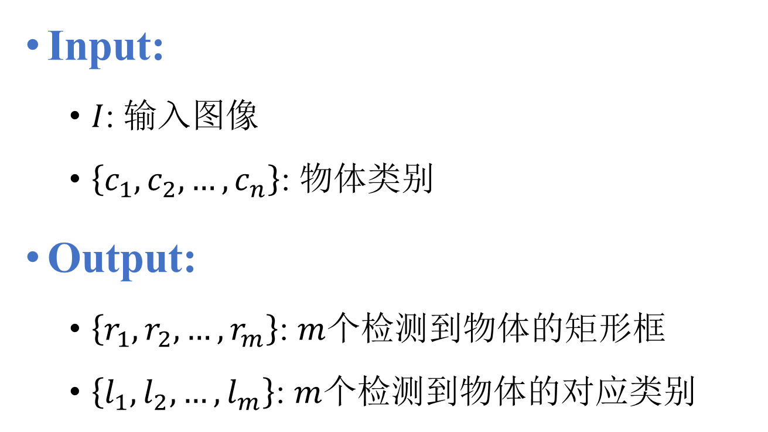
Object Detection
Input:
$I$: 输入图像
$\left\{c_{1},c_{2},…,c_{n}\right\}$: 物体类别
Output:
$\left\{r_{1},r_{2},…,r_{m}\right\}$: $m$个检测到物体的矩形框
$\left\{l_{1},l_{2},…,l_{m}\right\}$: $m$个检测到物体的对应类别
$$C=\left\{Cat, Dog, Duck\right\}$$

Slide 4





Object Detection: Classification
$$C=\left\{Cat, Dog, Duck\right\}$$
$Cat$ ? NO
$Dog$ ? NO
$Duck$? NO

Slide 5

Object Detection: Classification
$$C=\left\{Cat, Dog, Duck\right\}$$
$Cat$ ? YES
$Dog$ ? NO
$Duck$? NO

Slide 6
Object Detection: Classification
Problem:
需要测试的位置与尺度太多.

Slide 7
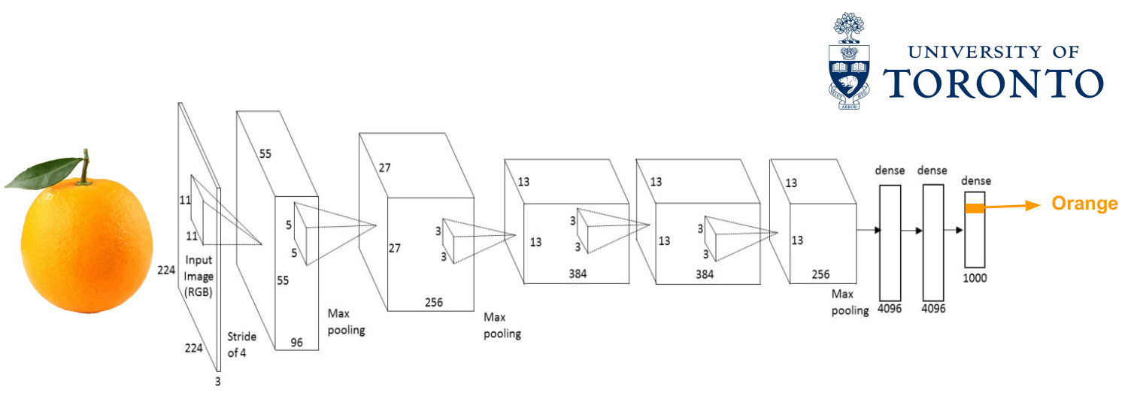
Object Detection with ConvNets?
ConvNets相对计算复杂度高， 无法测试所有的位置与尺度。
Solution: 对其中部分位置与尺度进行判断。

Slide 8
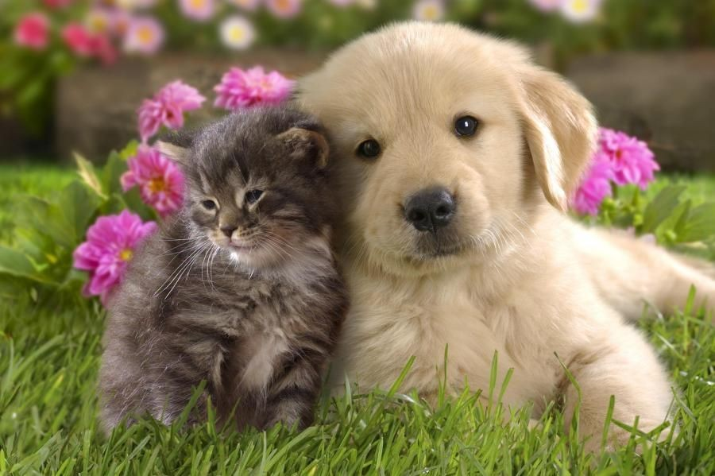
Region Proposals
图像里面可能存在物体的“候选区域”
类别无关(Class-agnostic)目标检测器

Slide 9
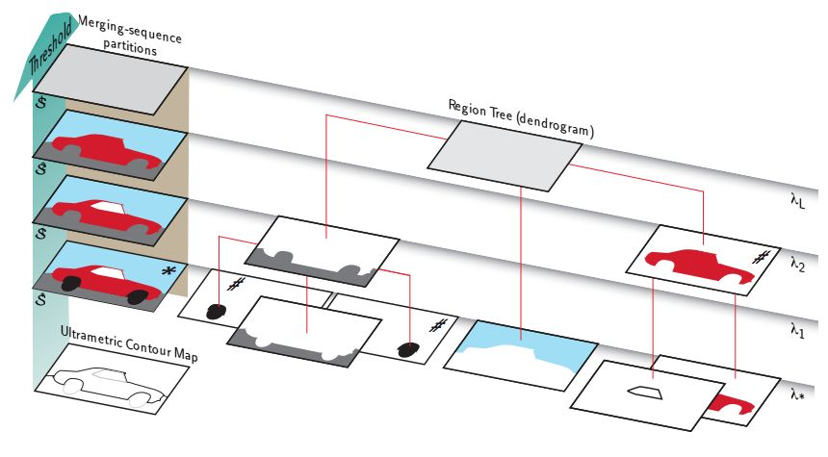
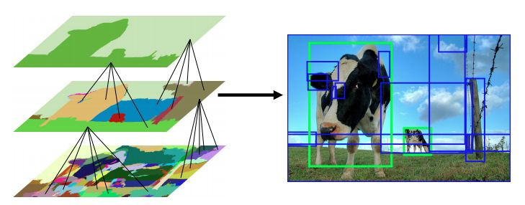
Region Proposals
Selective Search (SS)
Multiscale Combinatorial Grouping (MCG)
Uijlings et al. Selective search for object recognition. IJCV 2013 Arbeláez, Pont-Tuset et al. Multiscale combinatorial grouping. CVPR 2014

Slide 10
提纲
目标检测定义
R-CNN系列算法
R-CNN
Fast R-CNN
Faster R-CNN

Slide 11
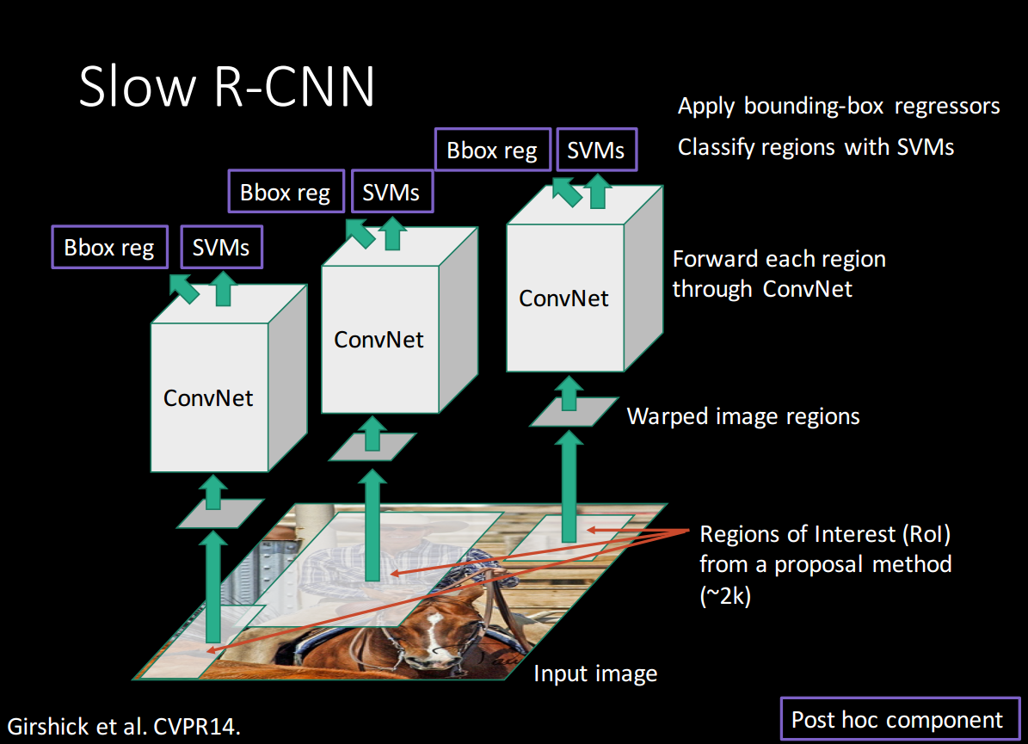
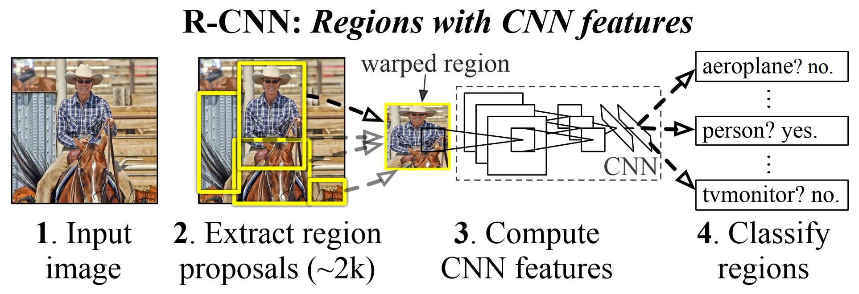
R-CNN
Girshick et al. Rich feature hierarchies for accurate object detection and semantic segmentation. CVPR 2014

Slide 12
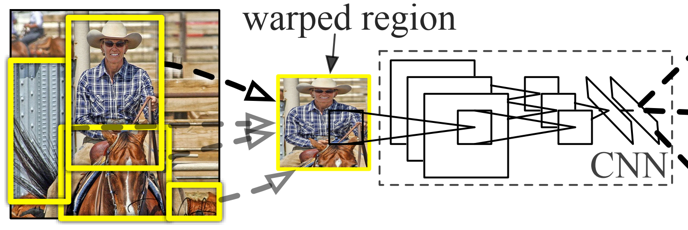
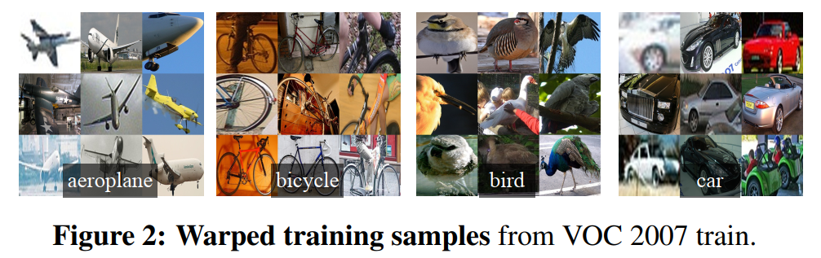
CNN特征计算
4096-dimensional feature vector

Slide 13
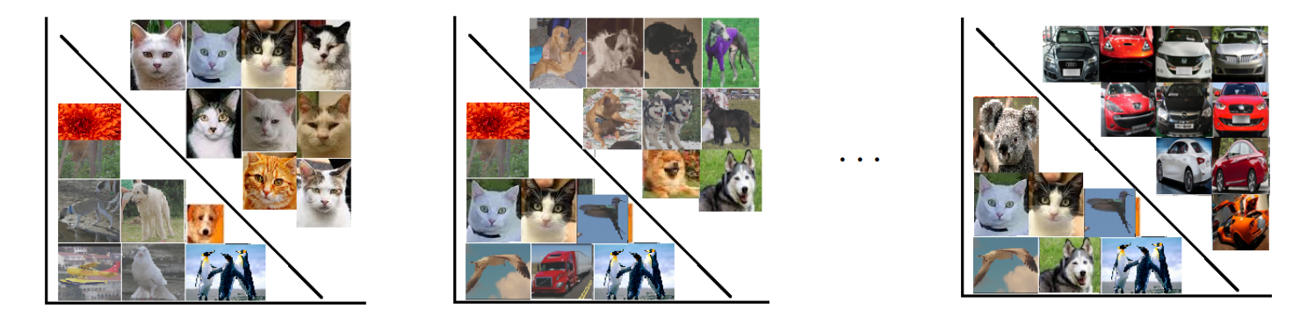

SVM Classifier
使用Linear SVM进行分类
$$y_{c}=W_{c}^{T}x+b$$

Slide 14



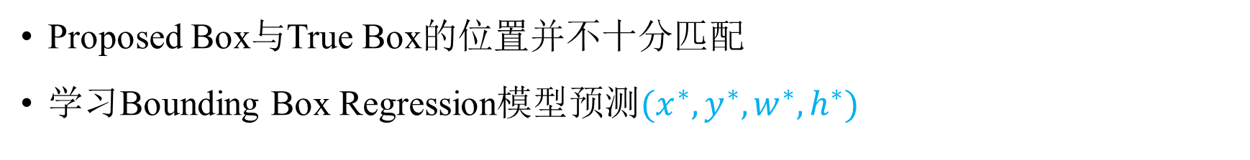



Bounding Box Regression
$$h^{∗}$$
$$∙$$
$$h$$
$$∙$$
$$(x^{∗},y^{∗})$$
$$(x,y)$$
$$w^{∗}$$
$$w$$
Proposed Box
True Box
Proposed Box与True Box的位置并不十分匹配
学习Bounding Box Regression模型预测$(x^{∗},y^{∗},w^{∗},h^{∗})$

Slide 15
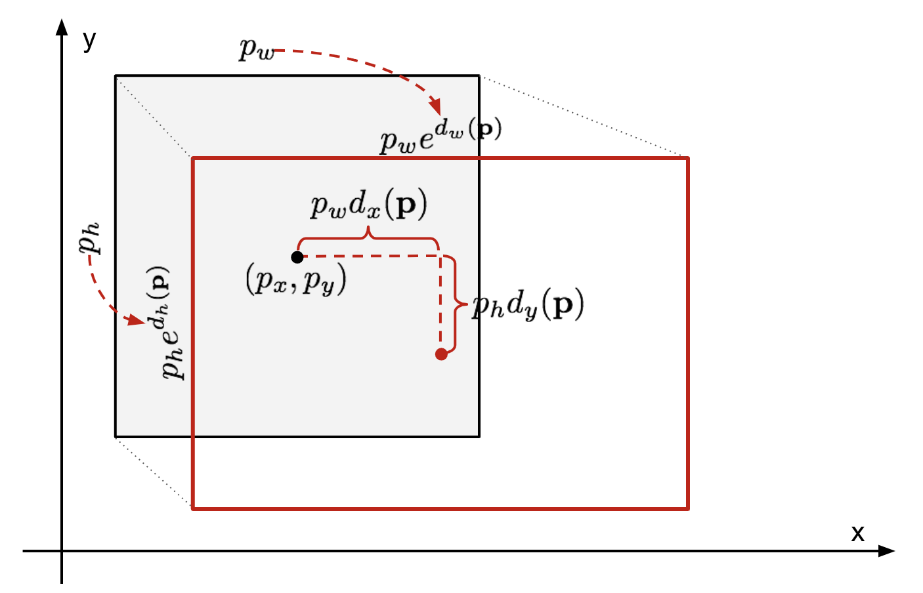
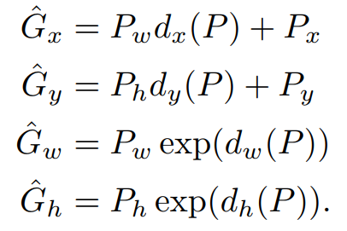
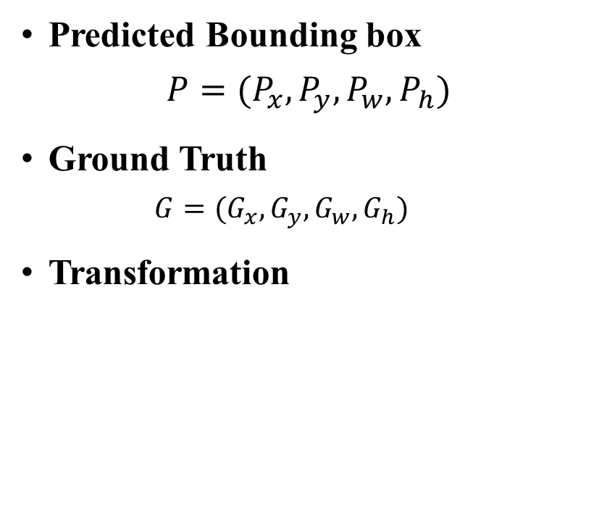
Bounding Box Regression
Predicted Bounding box
$$P=(P_{x},P_{y},P_{w},P_{h})$$
Ground Truth
$$G=(G_{x},G_{y},G_{w},G_{h})$$
Transformation

Slide 16
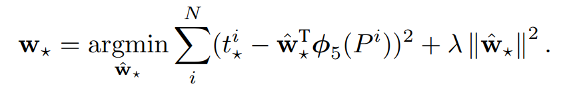
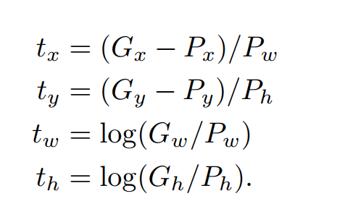
Bounding Box Regression
优化目标函数(Ridge regression)

Slide 17
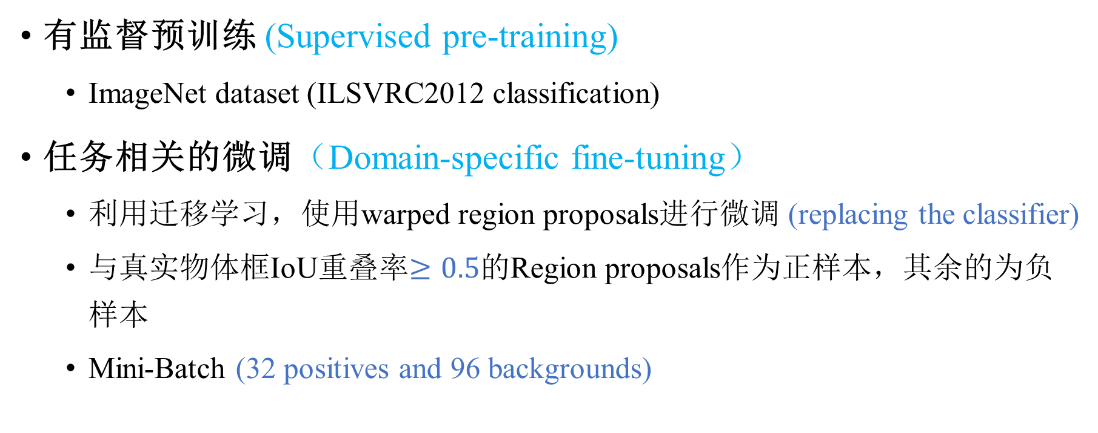
训练步骤：
有监督预训练 (Supervised pre-training)
ImageNet dataset (ILSVRC2012 classification)
任务相关的微调（Domain-specific fine-tuning）
利用迁移学习，使用warped region proposals进行微调 (replacing the classifier)
与真实物体框IoU重叠率$≥0.5$的Region proposals作为正样本，其余的为负样本
Mini-Batch (32 positives and 96 backgrounds)

Slide 18
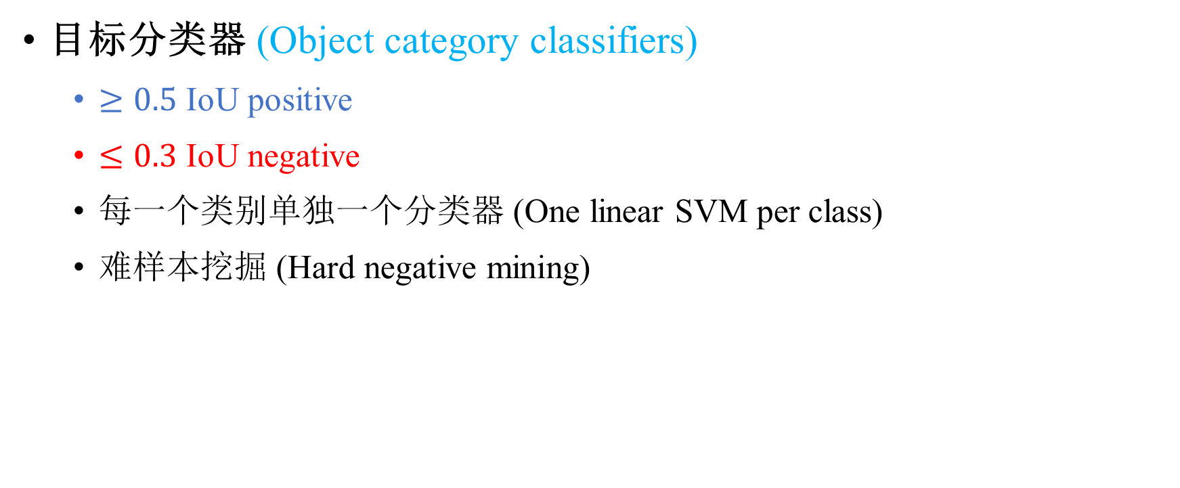
训练步骤：
目标分类器 (Object category classifiers)
$≥0.5$ IoU positive
$≤0.3$ IoU negative
每一个类别单独一个分类器 (One linear SVM per class)
难样本挖掘 (Hard negative mining)

Slide 19
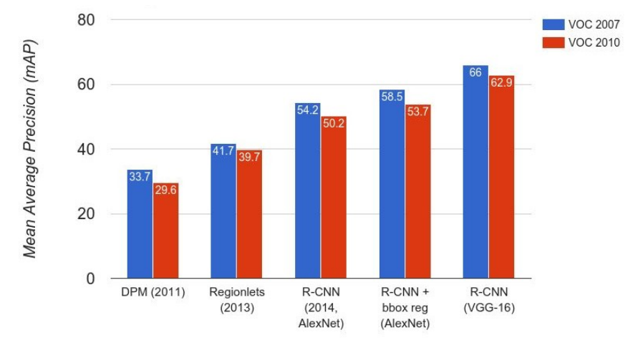
R-CNN结果

Slide 20
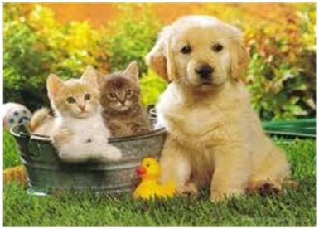
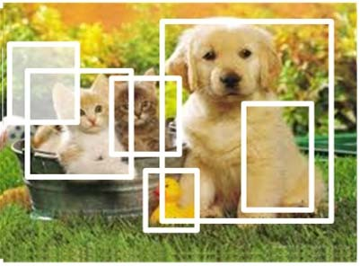
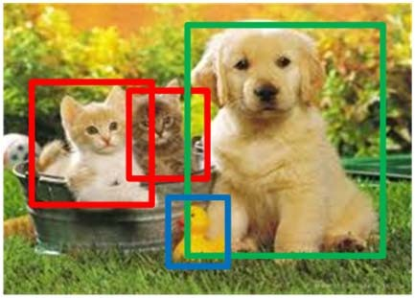
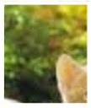
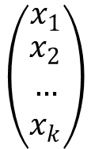

小结
Selective
search
Proposal
generation
Proposal
classification
SVM
classification
CNN feature computation
$$\left({x_{1} \atop \begin{aligned}x_{2} \\ … \\ x_{k}\end{aligned}}\right)$$
$$\left\{Background\right\}$$
推理时间: Proposal Time + #Proposal * (CNN + Classification + Regression)
缺点: R-CNN计算速度慢、CNN参数没有进行优化更新

Slide 21
提纲
目标检测定义
R-CNN系列算法
R-CNN
Fast R-CNN
Faster R-CNN

Slide 22
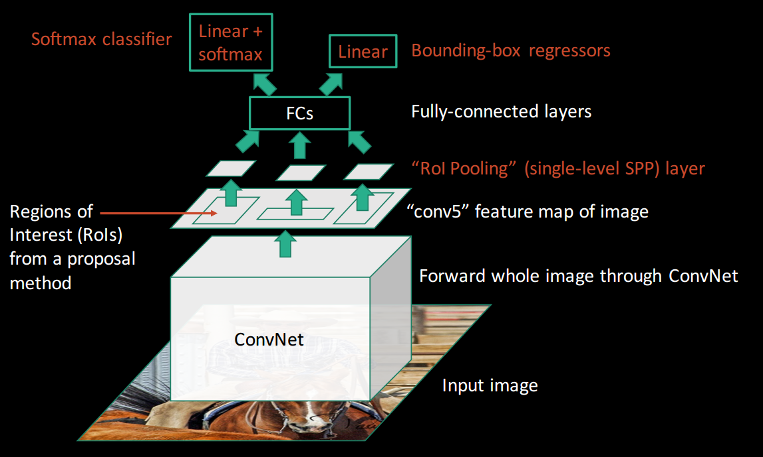
Fast R-CNN
R. Girshick. Fast R-CNN. ICCV 2015

Slide 23
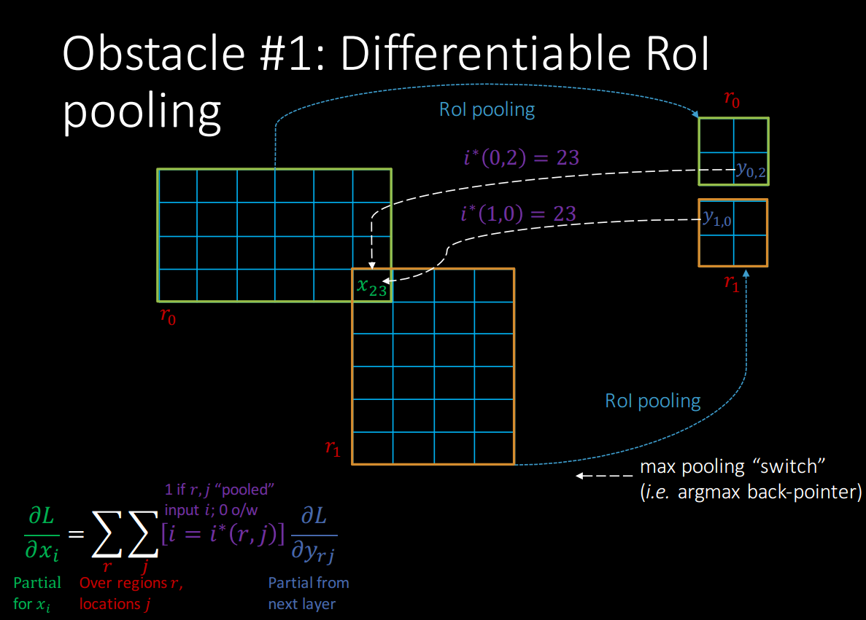
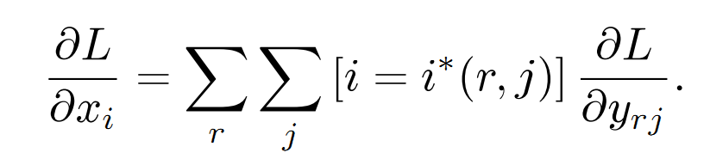
ROI Pooling

Slide 24
ROI Pooling - Steps
Step 1 (RoI mapping): 将RoI Bounding Box 的坐标从图像坐标映射到Conv层特征图
Step 2 (RoI division): 将映射后的RoI区域划分到网格 (grid)
Step 3 (max pooling): 对每一个网格内的特征提取最大值

Slide 25
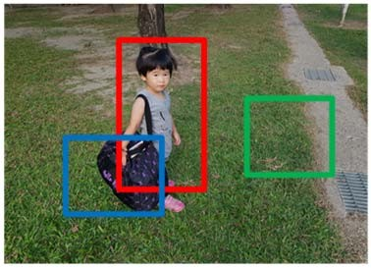
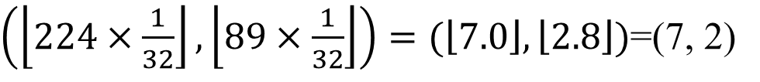
Step 1: RoI mapping
通过RoI的坐标乘与特征大小的缩放系数s映射得到在特征图上对应的坐标位置
通过向上取整进行坐标量化
(224, 89)
806
$\left(\left\lfloor 224×\frac{1}{32}\right\rfloor ,\left\lfloor 89×\frac{1}{32}\right\rfloor \right)=(\left\lfloor 7.0\right\rfloor ,\left\lfloor 2.8\right\rfloor )$=(7, 2)
605
$\left(\left\lfloor 439×\frac{1}{32}\right\rfloor ,\left\lfloor 426×\frac{1}{32}\right\rfloor \right)=(\left\lfloor 13.7\right\rfloor ,\left\lfloor 13.3\right\rfloor )$=(13, 13)
(439, 426)

Slide 26
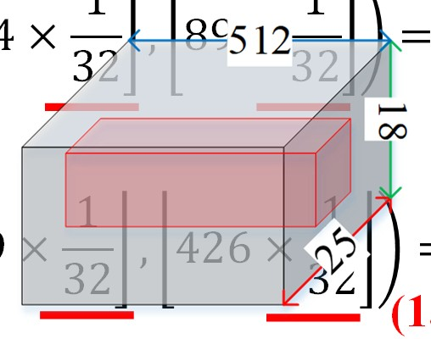
Step 1: RoI mapping
通过RoI的坐标乘与特征大小的缩放系数s映射得到在特征图上对应的坐标位置
通过向上取整进行坐标量化
(224, 89)
(7, 2)
806
18
605
(13, 13)
(439, 426)
25

Slide 27








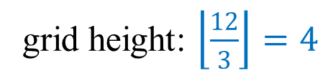

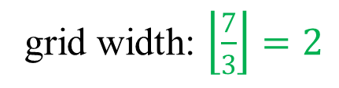
Step 2: RoI division
将RoI映射后的特征width、height除以$k$
通过向下取整得到每一个grid的大小
(7, 2)
grid width: $\left\lfloor \frac{7}{3}\right\rfloor =2$
18
grid height: $\left\lfloor \frac{12}{3}\right\rfloor =4$
(13, 13)
25
$$k=3$$

Slide 28

Step 3: max pooling
取每一个grid里面的最大值
每一个特征通道单独进行计算
(7, 2)
max pooling
12
3
18
(13, 13)
3
7
25
$$k=3$$

Slide 29
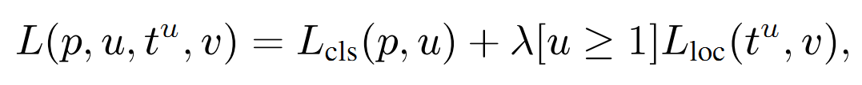
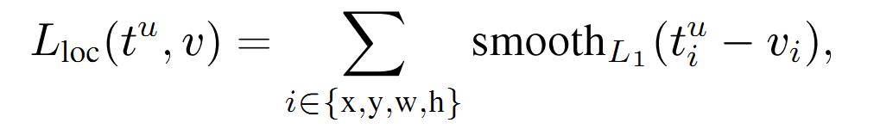

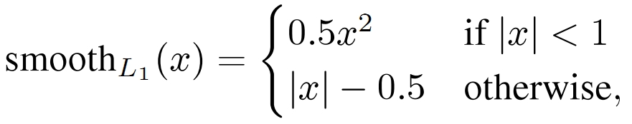
训练 (Training)
多任务损失函数 (Multi-task loss)

Slide 30
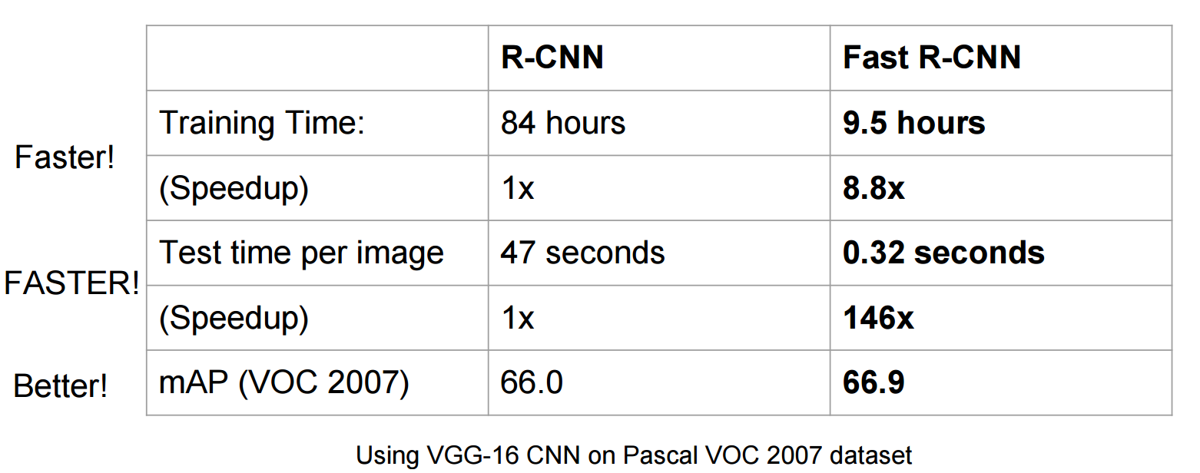
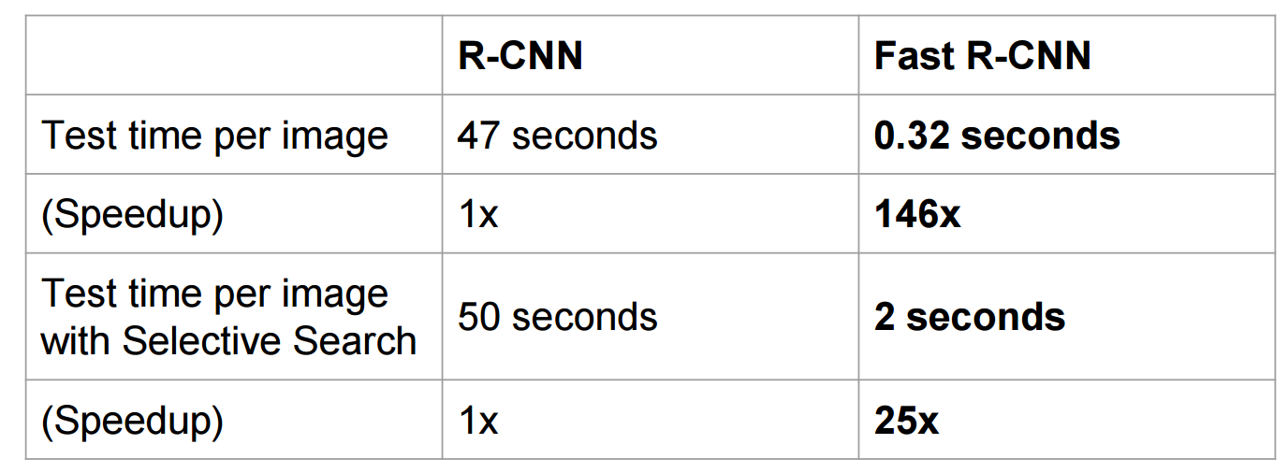
Fast R-CNN Results
更少的训练与测试推理时间
End-to-end training可以提升性能
Region proposal步骤成为性能的瓶颈
Slide credit: CS231n course

Slide 31
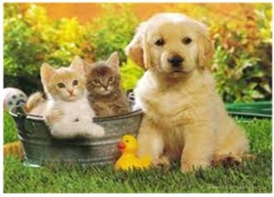
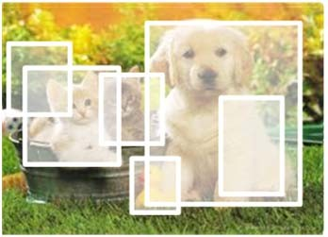
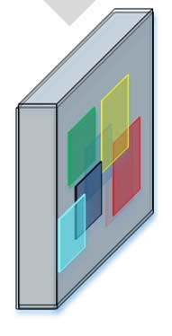
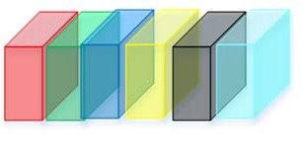

小结
所有的Region Proposal共享CNN特征、并且参数可以训练
Selective
search
CNN feature computation
$$\left\{\begin{aligned}Background, \\ Cat \\ Cat \\ Duck \\ Dog \\ Background\end{aligned}\right\}$$
ROI
pooling
Classification
network
Selective search成为性能瓶颈

Slide 32
提纲
目标检测定义
R-CNN系列算法
R-CNN
Fast R-CNN
Faster R-CNN

Slide 33
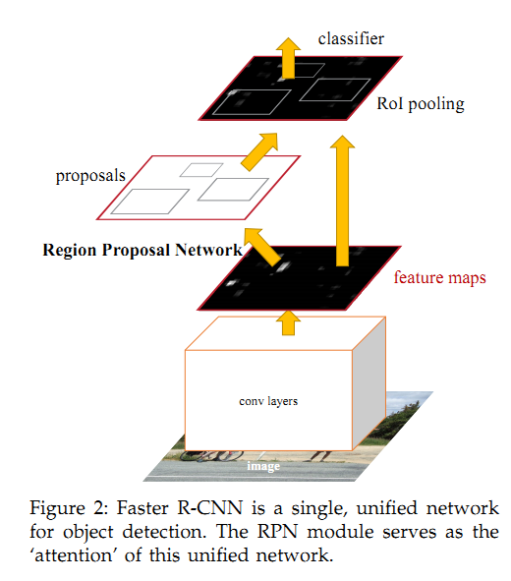
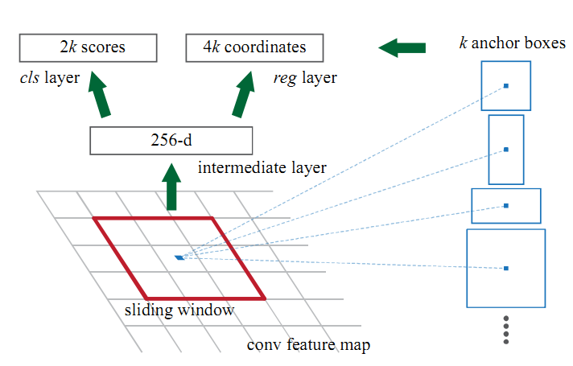
Faster R-CNN
Ren et al. Faster R-CNN: Towards Real-Time Object Detection with Region Proposal Networks. NeurIPS 2015

Slide 34
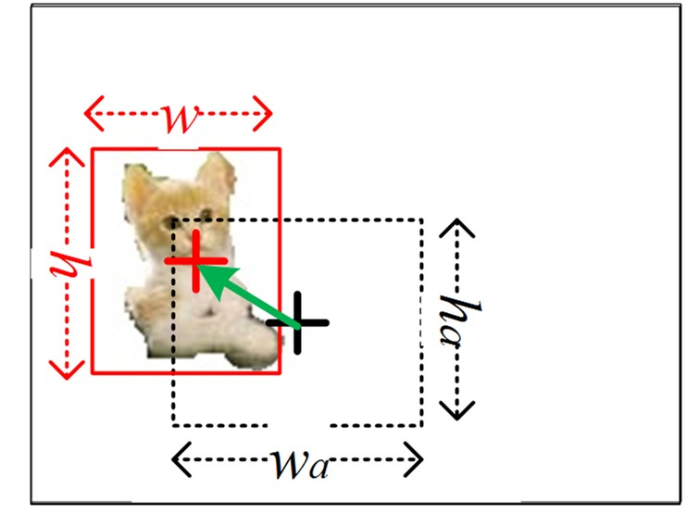





Region Proposal Networks (RPN)
Anchors: proposal parameterization
作为参数化Proposal的参照
每一个Proposal相对于Anchor可以参数化为 $(d_{x},d_{y},d_{w},d_{h})$
$$\left\{\begin{aligned}d_{x}=(x−x_{a})/w_{a} \\ d_{y}=(y−y_{a})/h_{a}\end{aligned}\right.$$
$$(x,y)$$
$$(x_{a},y_{a})$$
$$\left\{\begin{aligned}d_{w}=w/w_{a} \\ d_{h}=h/h_{a}\end{aligned}\right.$$
proposal
anchor
relative encoding

Slide 35

RPN Architecture
Anchors: proposal generation
Conv特征图上的每一个位置采用9个Anchors
3 种不同高宽比用于检测不同种类的物体
3 种不同尺度用于处理不同大小的物体
每一个Proposal与相对应的Anchor总共是预测6个参数
$\left(d_{x},d_{y},d_{w},d_{h}\right)$: relative box parameters
$\left(p_{obj},p_{bg} \right)$: object / background class probabilities

Slide 36










RPN Architecture
$$1:1$$
$$2:1$$
$$1:2$$
$$1282$$
$$2562$$
$$5122$$
conv. feature map (front view)
conv. feature map
relative box parameters
(𝟏 × 𝟏× 𝟑𝟔)
generate 9 proposals relative to 9 anchors
class probabilities
(𝟏 × 𝟏× 𝟏𝟖)

Slide 37





RPN Architecture
Box parameter map
RPN
Non-maximum
suppression
Class probability map

Slide 38


RPN Architecture
RPN
Regression
Layer
Intermediate
layer
Classification
Layer
Intermediate Layer, Regression Layer, Classification Layer

Slide 39


Multi-Scale Anchors
检测不同大小物体的两种常用方法
Image Pyramid
Filter Pyramid
Both approaches are time-consuming

Slide 40



Multi-Scale Anchors: Anchor Pyramid
RPN通过多尺度的Anchor可以检测不同大小的物体
单尺度的图像上可以完成不同物体的检测
intermediate
layer
VGG16

Slide 41



Multi-Scale Anchors : Anchor Pyramid
同一位置的多尺度anchors共享相同的图像特征
不需要增加额外的特征计算
regression/ classification layers

Slide 42
RPN训练
从训练集中随机选择训练图片
给每一个Anchor设置相对应的标签
256个Anchor构成一个训练的Mini-Batch
128 positive (object) anchors
128 negative (background) anchors
计算目标损失函数，并通过SGD进行参数优化

Slide 43






RPN训练
mini-batch
Anchor
labeling
Anchor
sampling
Randomly selection
Back propagation
loss computation
Image Dataset
RPN
regression
intermediate
classification

Slide 44



RPN训练
Anchor标签
给每一个设置相应的正、负标签
IoU 计算Box的重叠率

Slide 45



RPN训练
Anchor标签
Positive anchor
与人工标注的ground-truth box具有最高的IoU
与任意人工标注的ground-truth box $IoU≥0.7$

Slide 46


RPN训练
Anchor标签
Negative anchor
与所有人工标注的ground-truth boxes $IoU<0.3$
Border anchor
既不是Positive也不是negative

Slide 47




RPN训练
Loss Function $L\left(∙\right)$
$\left\{d^{\left(i\right)},p^{\left(i\right)}\right\}$: RPN预测得到的结果
$$L\left(\left\{d^{\left(i\right)},p^{\left(i\right)}\right\}\right)=\sum_{i}{{\hat{p}}_{obj}^{\left(i\right)}×L_{reg}\left(d^{\left(i\right)},{\hat{d}}^{\left(i\right)}\right)}+\sum_{i}{L_{cls}(p^{\left(i\right)},{\hat{p}}^{\left(i\right)})}$$
Regression
坐标回归
Classification
前景/背景分类
Smooth L1 loss
Cross-Entropy

Slide 48
Faster R-CNN训练过程
通过ImageNet的预训练模型训练RPN模型
基于第1步预测的bounding boxes训练 Fast R-CNN
冻结第2步训练后共享的CNN层参数, 微调RPN参数 (conv5之后的层)
冻结第2步训练后共享的CNN层参数, 微调Fast R-CNN中的FC层

Slide 49

Faster R-CNN: 结果
Slide credit: CS231n course

Slide 50


小结
通过采用共享特征的方式，自动提取Proposals
Selective
search
CNN feature computation
RPN
$$\left\{\begin{aligned}Background, \\ Cat \\ Cat \\ Duck \\ Dog \\ Background\end{aligned}\right\}$$
Classification
network
ROI
pooling

Slide 51
Resource
Girshick et al. Rich feature hierarchies for accurate object detection and semantic segmentation. CVPR 2014
R. Girshick. Fast R-CNN. ICCV 2015
Ren et al. Faster R-CNN: Towards Real-Time Object Detection with Region Proposal Networks. NeurIPS 2015
https://github.com/open-mmlab/mmdetection

Slide 52

课程项目（自选）
3人一个小组
10分钟的汇报、报告
成绩：25%
汇报时间：15~16周
https://zhuanlan.zhihu.com/p/364346303

